Slide 1

Mathematik hinter Wahlen
Sarah Glatt, Beatrice Wellmann | 23.06.2023
Notes:
Vorstellung von uns
Menti Umfrage -> Handy
*Wechsel zu Menti*

Slide 2

Notes:
Vorstellung von uns
Menti Umfrage -> Handy
*Wechsel zu Menti*

Slide 3


Wahlsysteme
Verhältniswahl
Mehrheitswahl
relativ
absolut
Sarah Glatt; Beatrice Wellmann
Notes:
Einstieg Wahlsysteme an Menti Umfrage Bürgermeister
-> Laptops
Quiz Wahlsysteme
Qualitätskriterien: Whiteboard

Slide 4
Wahlsysteme
2
Verhältniswahl
Mehrheitswahl
1
relativ
absolut
Sarah Glatt; Beatrice Wellmann
Notes:
Einstieg Wahlsysteme an Menti Umfrage Bürgermeister
-> Laptops
Quiz Wahlsysteme
Qualitätskriterien: Whiteboard

Slide 5
Euer eigenes Sitzverteilungsverfahren
Sarah Glatt; Beatrice Wellmann
Notes:
Aufgabe Notion

Slide 6
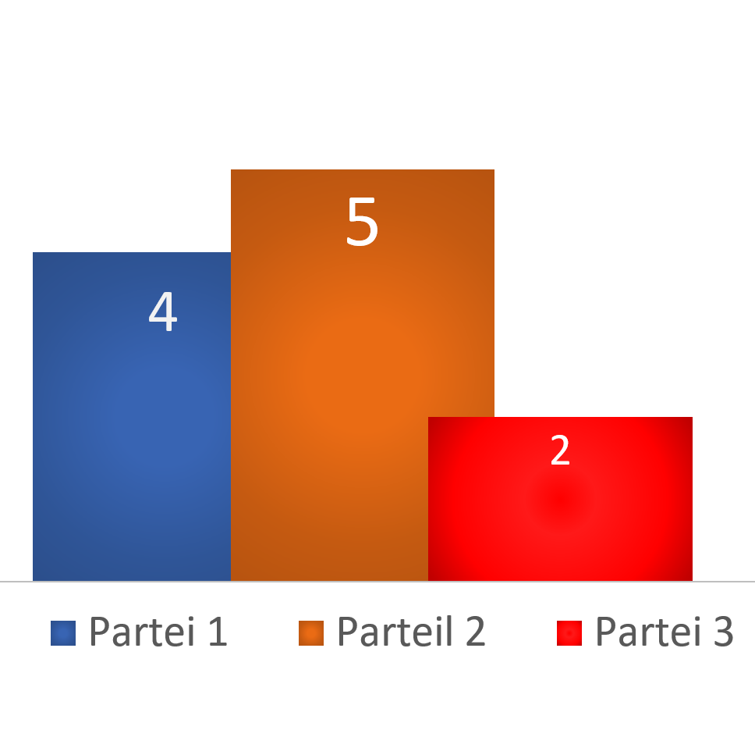
Niemeyer
Prozentuale Verteilung bestimmen
Schritt 2
Schritt 3
Ganzzahlige Sitze verteilen
Schritt 4
restl. Sitze per Nachkomma-anteil verteilen
Prozentuale Sitzverteilung bestimmen
Schritt 1
Sarah Glatt; Beatrice Wellmann
Notes:
Durchführung und Erklärung Niemeyer mit GeoGebra
Folie zu Niemeyer für Aufgabe Notion

Slide 7
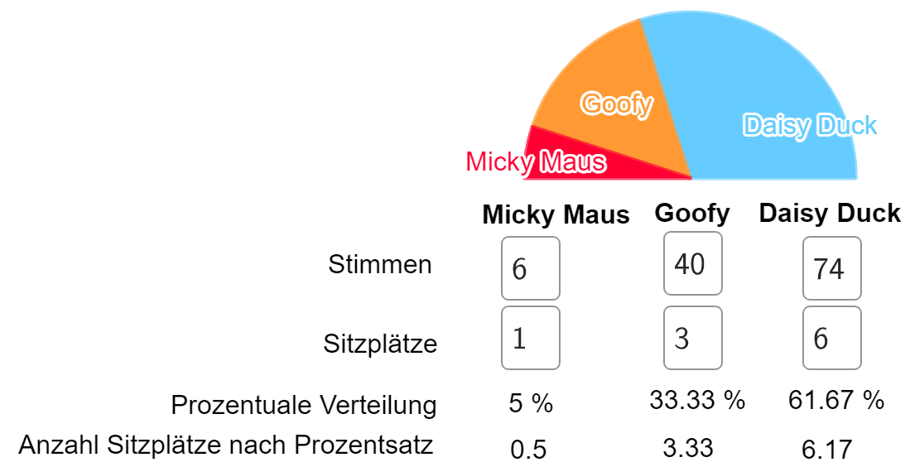
Niemeyer
10 Sitzplätze
Sarah Glatt; Beatrice Wellmann
Notes:
Besprechung Anwendung Niemeyer
Start Ergebnis für n
*Wechsel Menti Umfrage n->n+1*

Slide 8
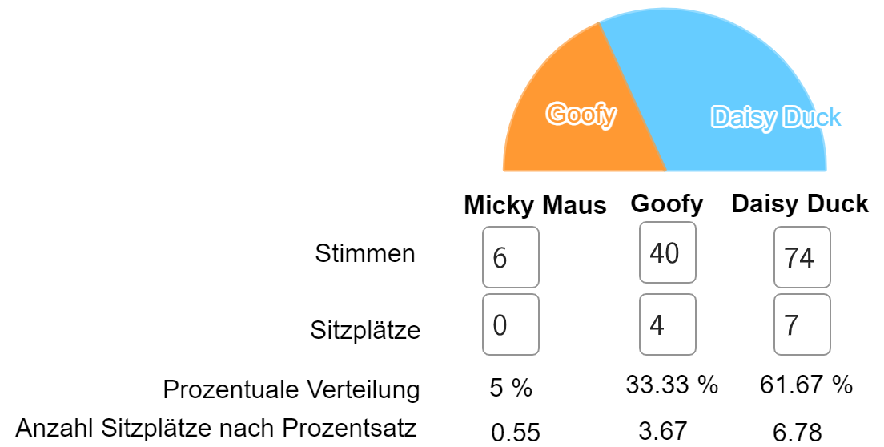
Niemeyer
10 Sitzplätze
11 Sitzplätze
Sarah Glatt; Beatrice Wellmann
Notes:
Tatsächliches Ergebnis für n+1
Was fällt auf / stört

Slide 9
Niemeyer
10 Sitzplätze
11 Sitzplätze
Alabama- / Sitzzuwachs- Paradoxon
Sarah Glatt; Beatrice Wellmann
Notes:
Irritierend, dass Micky, bei einem Sitzplatz insgesamt mehr, eine Stimme weniger bekommt
Schwer nachvollziehbar, in Alabama aufgetreten, Grund Niemeyer in Alabama nicht mehr im Einsatz

Slide 10
Neues Sitzverteilungsverfahren
Sarah Glatt; Beatrice Wellmann
Notes:
Gruppen D‘Hondt, Sainte-Lague

Slide 11
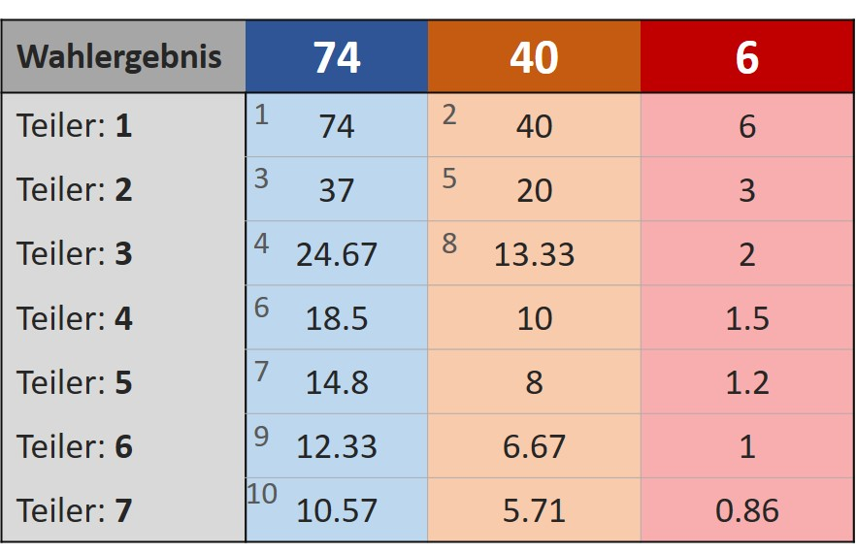
D‘Hondt
Teiler?
Tabelle?
Einsatz Landtags- / Bundestagswahl?
Sarah Glatt; Beatrice Wellmann
Notes:
Höchstzahlenverfahren
Teiler Ganze Zahlen: 1,2,3,…
Tabelle aufbauen, (iterative Erweiterung)
3 Bundesländer (Niedersachsen, Sachsen, Saarland)

Slide 12
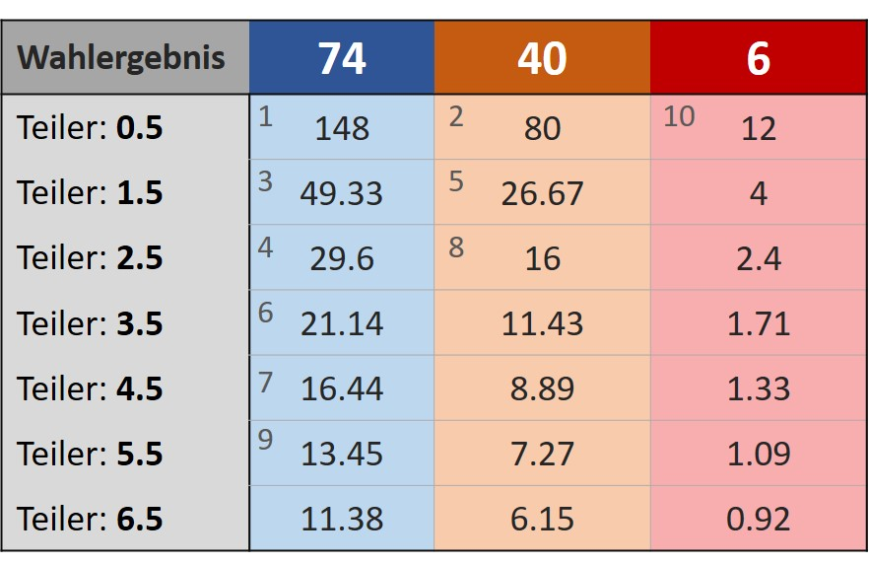
Sainte-Laguë
Teiler?
Tabelle?
Einsatz Landtags- / Bundestagswahl?
Sarah Glatt; Beatrice Wellmann
Notes:
Höchstzahlenverfahren
Teiler Zahlen: 0,5;1,5;2,5;…
Tabelle aufbauen, (iterative Erweiterung)
7 Bundesländer (Baden-Württemberg, Bayern, Bremen, Hamburg, Nordrhein-Westfalen, Rheinland-Pfalz, Schleswig-Holstein)
Bundestagswahl

Slide 13
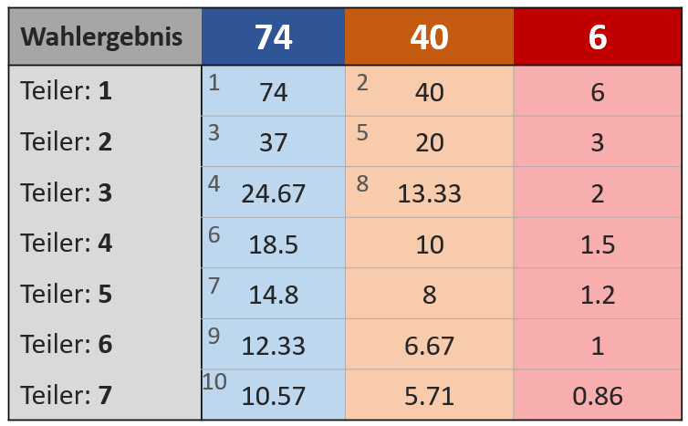
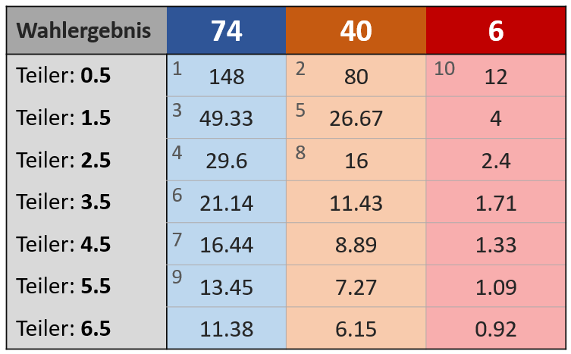
Kann bei D‘Hondt und Sainte-Laguë das Sitzzuwachsparadoxon auftreten?
D‘Hondt
Sainte-Laguë
Sarah Glatt; Beatrice Wellmann
Notes:
Tabellen werden gleich aufgebaut, D‘Hondt müsste um Zeile ergänzt werden
Ermittelte Höchstzahlen bleiben Höchstzahlen
Sitzzuwachs-Paradoxon nicht möglich

Slide 14
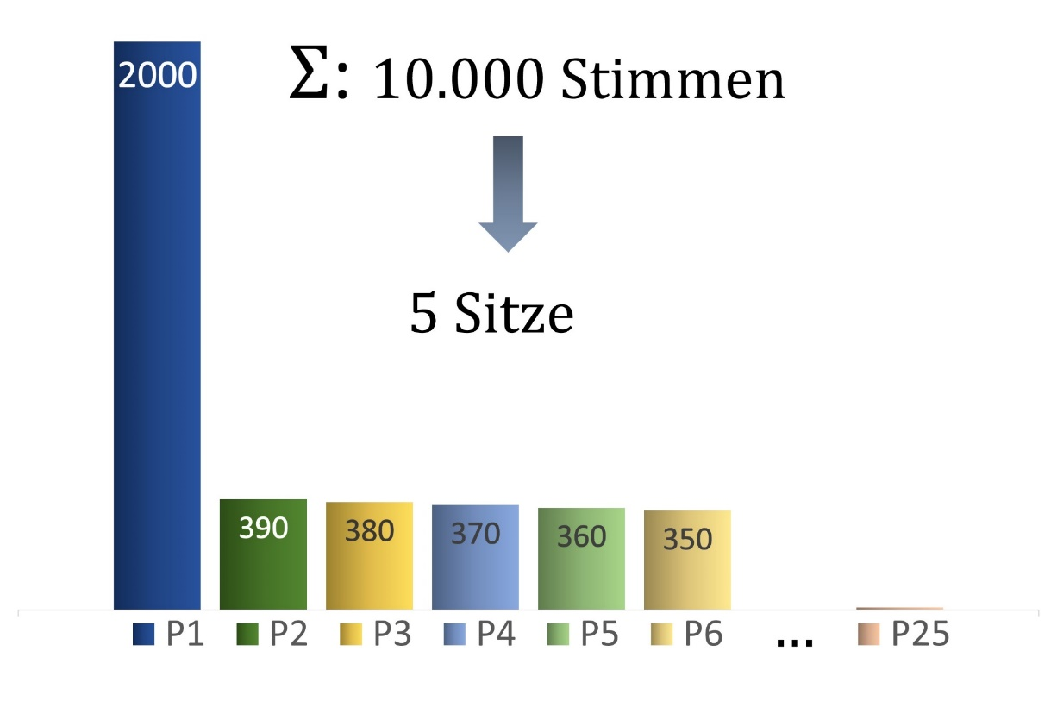
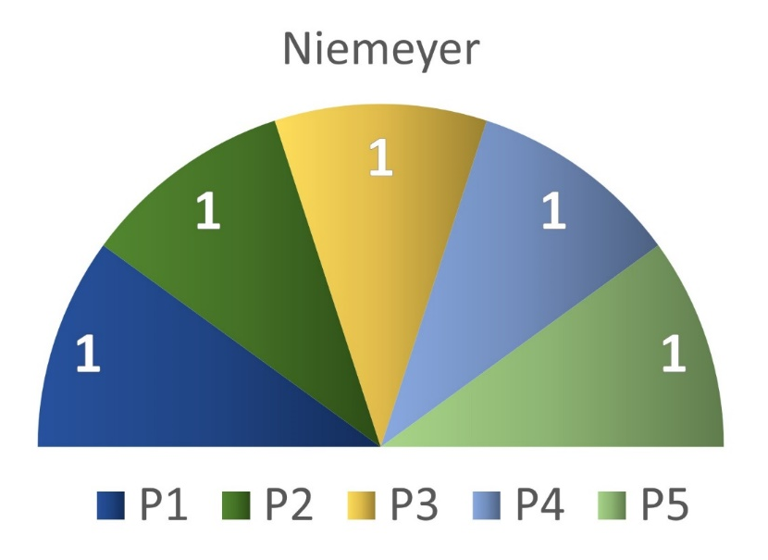
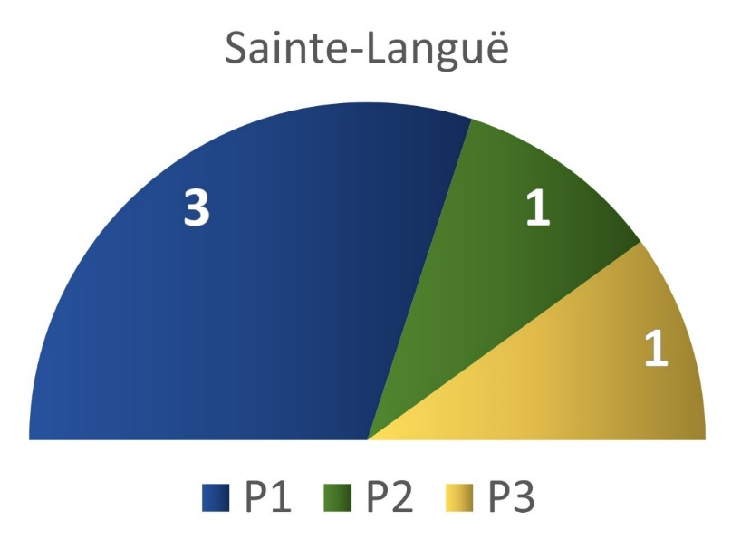
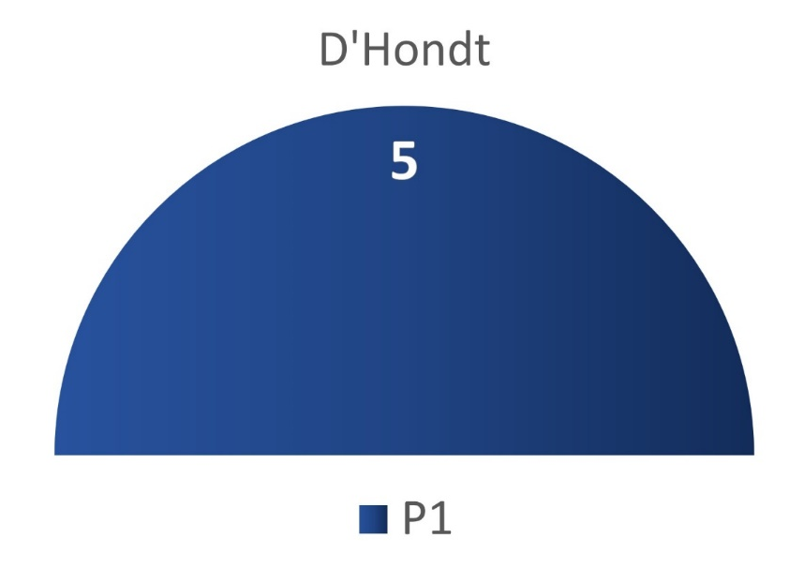
Auswirkung des Sitzverteilungsverfahrens auf das Ergebnis
Sarah Glatt; Beatrice Wellmann
Notes:
Anderes Beispiel: Betonung, auf 25 Parteien, Stimmzahl abnehmend, wenig (5) Sitze
Beispiel zeigt Eigenschaften von Verfahren exemplarisch auf
Niemeyer verzerrt zu Gunsten schwächerer Parteien
Sainte-Lague verzerrt ausgeglichen zu Gunsten schwächerer und stärkerer Parteien
D‘Hondr verzerrt zu Gunsten stärkerer Parteien

Slide 15
Vertretet eure Entenhausenpartei
Sarah Glatt; Beatrice Wellmann
Notes:
Gruppen D‘Hondt, Sainte-Lague

Slide 16
CSU will sich mit geänderter Auszählmethode bei Wahlen begünstigen
Mit einer Änderung des Wahlrechts will die Landtags-CSU eine Zersplitterung der Kommunal-Parlamente verhindern. „Arroganz der Macht“, „Trickserei“, schäumt die Opposition. […]
München – Florian Herrmann will die Aufregung nicht einleuchten: Es gehe „nicht um Politik, sondern um Mathematik“, sagt der CSU-Innenpolitiker zu der Ankündigung, bei der Sitzverteilung künftig wieder nach d’Hondt statt nach Hare/Niemeyer vorzugehen. „Wir wollen, dass der Wählerwille wieder gerecht abgebildet ist“, fügt er an. Es gehe darum, „Einzelkämpfer“ in Gemeinde- und Stadträten sowie in den Bezirkstagen zu verhindern. Sie erschwerten die kommunale Sacharbeit und die Mehrheitsfindung.
Niemeyer → D‘Hondt
Bayerische Staatszeitung am 13.03.2017 Merkur.de am 13.03.2017
Sarah Glatt; Beatrice Wellmann
Notes:
Aktuelles Thema
Wird Diskutiert, Keine Frage der mathematischen Korrektheit
Verhinderung Zersplitterung

Slide 17
FDP klagt gegen neues Sitzverteilungsverfahren für kommunale Ausschüsse
NIEDERSACHSEN. „[…] SPD und CDU haben […] die Wahl verstreichen lassen und dann das Gesetz in Kenntnis des Wahlergebnisses geändert. Damit haben sie das Vertrauen der Wählerinnen und Wähler missbraucht und der Demokratie geschadet“, resümiert der FDP-Landesvorsitzende Stefan Birkner.
Der FDP-Innenpolitiker Marco Genthe hält darüber hinaus die Begründung der Änderung für scheinheilig: „SPD und CDU behaupten, die Änderung würde zu effektiveren politischen Entscheidungen auf kommunaler Ebene führen. Was genau sie damit meinen, konnten sie aber auch auf Nachfrage nicht erklären. Ganz offensichtlich halten sie es für sinnvoll, dass kleinere Parteien weniger und größere Parteien mehr Entscheidungsbefugnisse bekommen. […]“
Niemeyer → D‘Hondt
Uelzener Presse am 14.01.2022
Sarah Glatt; Beatrice Wellmann
Notes:
Änderung bei Kenntnis Wahlergebnis sehr kritisch -> verschiedene Sitzverteilungen

Slide 18

Die drei Sitzverteilungsverfahren können unterschiedliche Ergebnisse liefern.
Alle drei Verfahren sind jedoch mathematisch korrekt und werden in Deutschland verwendet!
Die zugeteilten Sitze hängen daher nicht nur von der Stimmverteilung, sondern auch von der Wahl des Verfahrens ab.

Slide 19

Euer Feedback ist gefragt

Slide 20
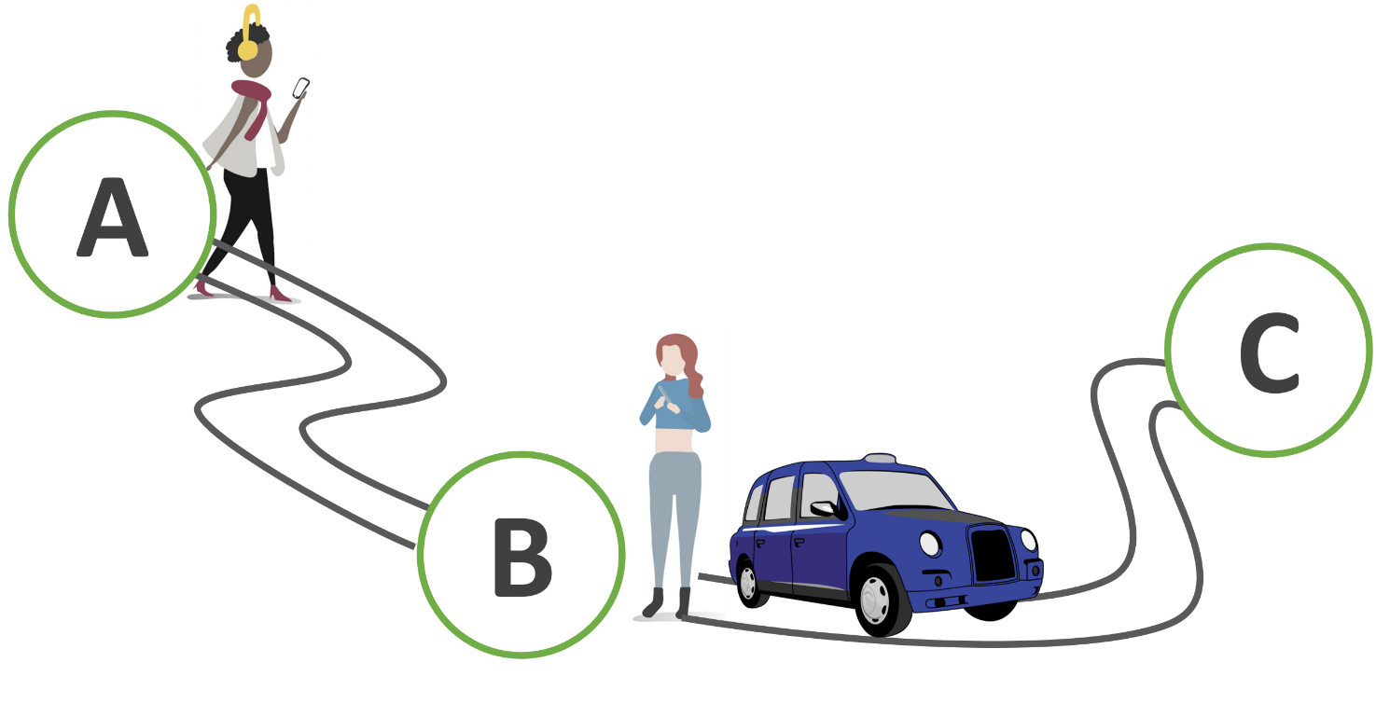
Taxikosten
Sara bestellt ein Taxi für die Fahrt von A nach C. Sie zahlt für die Fahrt 12 €. Nach der Hälfte der Strecke steigt Nele dazu.
Wie viel sollte Nele zahlen?
Notes:
Optionen:
6:6
9:3
12:0
…

Slide 21
Quellen
https://uelzener-presse.de/2022/01/14/fdp-klagt-gegen-neues-sitzverteilungsverfahren-fuer-kommunale-ausschuesse/ (Stand 05.06.2023)
https://www.bayerische-staatszeitung.de/staatszeitung/kommunales/detailansicht-kommunales/artikel/csu-will-sich-mit-geaenderter-auszaehlmethode-bei-wahlen-beguenstigen.html#topPosition (Stand 05.06.2023)
https://www.bpb.de/themen/politisches-system/wahlen-in-deutschland/335619/verhaeltniswahl/ (Stand 05.06.2023)
https://www.math.kit.edu/didaktik/seite/stoffdidaktik/media/23_kit-didaktik-ws_pohlkamp.pdf (Stand 05.06.2023)
https://www.merkur.de/bayern/csu-chef-horst-seehofer-kritisiert-geplante-wahlrechtsreform-in-bayern-7712135.html (Stand 05.06.2023)
https://pixabay.com/de/illustrations/demokraten-amerika-abstimmung-3594094/ (Stand 05.06.2023)
Sarah Glatt; Beatrice Wellmann

Slide 22
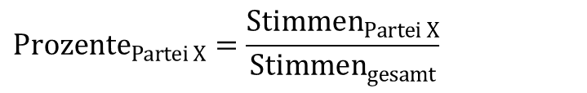
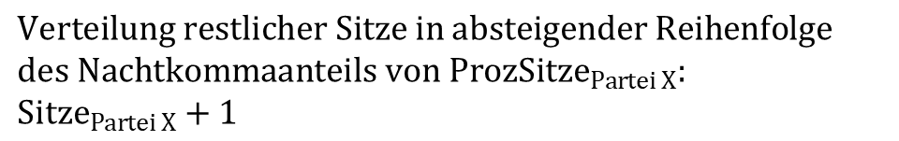
Niemeyer
Schritt 1:
Prozentuale Verteilung
Schritt 2:
Prozentuale Sitzverteilung
Schritt 3:
Ganzzahlige Sitze
Schritt 4:
Nachkomma Sitze
$${Prozente}_{Partei X}=\frac{{Stimmen}_{Partei X}}{{Stimmen}_{gesamt}}$$
$${ProzSitze}_{Partei X}= {Prozente}_{Partei X}∗ {Sitze}_{gesamt}$$
$${Sitze}_{Partei X}=ganzzahliger Anteil von {ProzSitze}_{Partei X}$$
$$Verteilung restlicher Sitze in absteigender Reihenfolge$$
$$des Nachtkommaanteils von {ProzSitze}_{Partei X}:$$
$${Sitze}_{Partei X}+1$$
Sarah Glatt; Beatrice Wellmann

